Slide 1
VSCode开发环境扩展

Slide 2
实验内容
自己挑选针对C/C+或Java程序的静态或动态测试工具，将其作为服务端扩展到vscode插件中
四人一组，共同完成实验

Slide 3
实验要求
使用grpc进行服务端与客户端之间的通信，编写客户端的语言不限
grpc是一个开源的远程过程调用框架，用于客户端与服务端的通信
客户端和服务端不要求使用相同的语言进行编写，grpc使用protobuf格式的数据进行通信
grpc的官方文档：https://grpc.io/docs/
protobuf的官方文档：https://developers.google.com/protocol-buffers/docs/overview

Slide 4
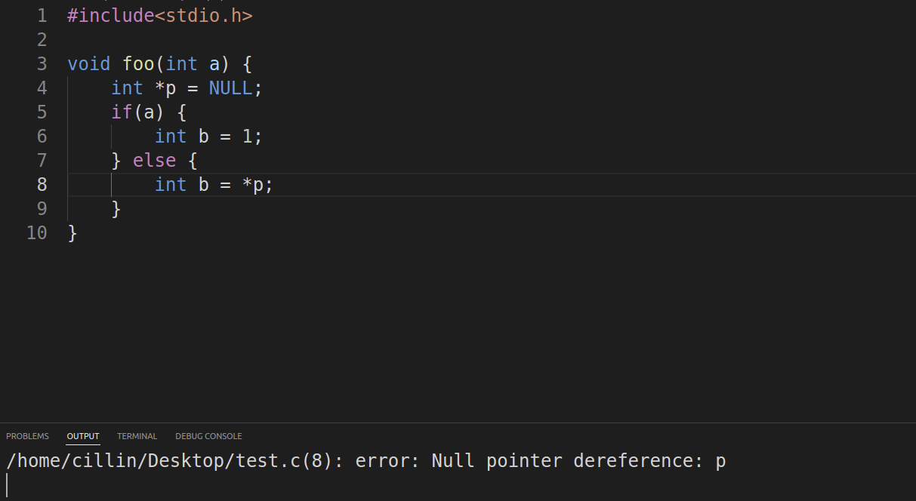
实验要求
静态代码分析工具插件(缺陷检测类)：Cppcheck Plug-in

Slide 5
实验要求
静态代码分析工具插件(生成测试用例类)
能够针对待测试函数生成测试用例
能够完成测试用例的可视化

Slide 6
实验要求
动态测试工具插件
能够完成特殊测试用例（如使程序崩溃的测试用例）的可视化
能够展示覆盖率信息

Slide 7
环境搭建
Ubuntu系统（18.04或20.04）
VSCode
Nodejs（latest stable version: 16.14.2）
npm（latest stable version: 8.6.0）

Slide 8
参考资料
vscode插件开发流程：https://www.jianshu.com/p/e642856f6044
javascript学习：https://www.liaoxuefeng.com/wiki/1022910821149312/1023020895584256
typescript学习：https://ts.xcatliu.com/

Slide 9
示例
用KLEE作为服务端，开发vscode插件

Slide 10
评分规则
根据客户端的界面设计合理性、内容丰富程度以及展示实现的难易程序进行评分
界面设计合理性：如可执行命令的位置（既可在编辑框中右键点击、也可以在导航栏右键点击）、测试用例直观化展示的位置等
内容丰富程度：是否能够展示测试用例、是否能够展示覆盖率、单独运行测试用例能够对函数的某些行进行高亮显示等
展示实现的难易程度：是直接展示工具的分析结果还是需要对工具的分析结果进行解析处理等

